Slide 1
基于深度学习的习题理解和应用算法研究
北京交通大学硕士毕业论文答辩
答辩人：冯梦菲 指导老师：陈一帅
Notes:
各位老师好，我的毕设题目是基于深度学习的习题理解和应用算法研究

Slide 2
研究背景
研究内容
研究方法
案例验证
研究成果
Notes:
首先介绍我的研究背景

Slide 3






研究背景
人工智能在在线教育中的应用已成为我国发展规划中重要的一环。
截至2020年3月，我国在线教育用户规模达4.23亿，占网民整体的46.8%
优质的教师资源仍然是在线教育平台的核心，也是稀缺资源
人工智能技术是解决上述瓶颈的重要方法
Notes:
教育是国家的立足之本。在线教育作为21世纪的新型教育形式，已经有了相当大的规模。尽管如此，优质的教师资源仍然是在线教育平台的核心，也是稀缺资源，这制约着在线教育的大规模普及。人工智能是解决上述瓶颈的重要方法，它在在线教育中的应用已成为我国发展规划战略中重要的一环。

Slide 4
研究背景
相似题智能识别和判断是人工智能在线教育领域中的重要问题。
从老师的角度：在课程结束时，可以通过习题检索为学生布置习题
从学生的角度：当学生做错某类题目或花费的时间过多时，推荐相似的习题
基于人工智能技术准确及时地推荐习题，不但能够减轻老师的负担，还能让学生得到及时的反馈，提升教学质量。
Notes:
相似题智能识别和判断是人工智能在线教育领域中的重要问题。老师在课程结束时，可以通过习题检索为学生布置习题；而当一个学生做错某类题目或花费的时间过多时，应当推荐类似的习题让学生练习以掌握该知识点。如果能够基于人工智能技术准确及时地推荐习题，能够减轻老师负担并提升教学质量。

Slide 5
研究背景
研究内容
研究方法
案例验证
研究成果
Notes:
接着介绍我的研究内容

Slide 6
研究内容
研究目标
建立综合全面的习题向量空间表征，设计准确的习题相似度模型。
Notes:
我们确立本论文的研究目标是：建立综合全面的习题向量空间表征，设计准确的习题相似度模型。这可以为教师的教学、学生的学习带来便利。

Slide 7
研究方法
习题数据统计分析和预处理
习题数据：在线教育平台中的中文数学习题集。
每个习题有五级知识点。将习题最后一级不为None的知识点作为习题标签。
列名 | 含义
que_id | 习题ID，数据库中习题对应的唯一ID号
content | 习题问题文本（question）。
analysis | 习题解答文本（answer）。
knowledge | 习题知识点。
知识点层级 | 1级知识点 | 2级知识点 | 3级知识点 | 4级知识点 | 5级知识点
对应知识点 | {‘数’} | {‘ 有理数’} | {‘绝对值的几何意义’} | {‘绝对值的几何意义求最小值’} | None
Notes:
我们使用的数据集是在线教育平台中的中文数学习题集，首先对习题进行统计分析和预处理。每道习题信息包含习题id、问题文本、解答文本和知识点。每个习题包含五级知识点，我们将习题最后一级不为None的知识点作为习题标签，比如这道习题的标签就是“绝对值的几何意义求最小值”。

Slide 8
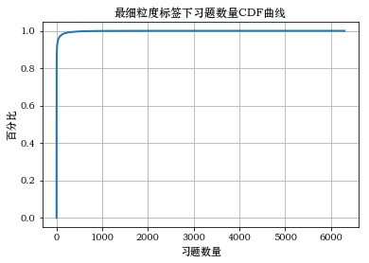
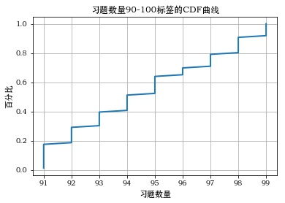
研究方法
习题数据统计分析和预处理
每个标签下习题数量不均衡（多至6301道，少至1道），为保证模型在每个标签下的表现只与模型能力本身有关，我选取习题数量在90到100之间的标签下的习题集，共8135道题，86个标签。
Notes:
每个标签下习题数量非常不均衡，为了保证模型在每个标签下的表现只与模型能力本身有关，我选取习题数量在90到100之间的标签下的习题集，共8135道题，86个标签。

Slide 9
研究内容
寻找相似习题是在线学习教育平台中的一个基本问题。相似习题是指考察学生相同知识点的习题。
习题序号 | 问题/解答 | 文本
习题1 | 问题 | 两个人从1开始按自然数顺序轮流依此报数，每人每次只能报1~3个数，不允许不报，谁先报到25获胜。你选择先报还是后报？怎样报才能获胜？
 | 解答 | 25 / ( 1 + 3 ) = 6（组）……1（个），要获胜必须先报，先报1个数，然后跟另外一个人凑4个数就必胜。
习题2 | 问题 | 艾迪和薇儿两个人轮流在一个凸十六边形中画对角线。规定新画的对角线不能与已经有的相交，画最后一条线者获胜。如果艾迪先画，则谁有必胜的策略？
 | 解答 | 艾迪连十六边形相对的两个顶点，将十六边形分成两个九边形。之后不管薇儿怎么连线，艾迪都连与之成轴对称的线段即可。
习题3 | 问题 | 小红在计算出发时，把出发65写成了56，结果得到的商是13余52。想一想，正确的商应该是多少？
 | 解答 | 先根据错误的除数、商和余数求出正确的被除数：56 * 13 + 52 = 780，再求正确的商：780 / 65 = 12。
“抢占制胜点”
“多位数除法的实际应用”
Notes:
寻找相似习题是在线教育平台中的一个基本问题。相似习题是指考察学生相同知识点的习题。如下面的习题1、2、3中，习题1和习题2同属于“抢占制胜点”标签，习题3属于“多位数除法的实际应用”标签。可以发现数学习题的特点：一是数学习题通常以一个故事作为背景来考察数学知识点，文本较为复杂；二是数学习题通常比较简短，信息高度密集。

Slide 10
研究内容
寻找相似习题任务已有工作
大多简单利用VSM、LSTM等传统模型，根据习题特点进行特征提取，如KDD 2018 科大讯飞利用TLSTM模型（基于孪生神经网络架构的模型）
缺点：效率低下、效果有限
Notes:
当前寻找相似习题任务大多简单利用VSM、LSTM等模型，同时根据习题特点进行特征提取，例如科大讯飞在18年的习题相似性任务中就采用LSTM模型。这些方法由于传统模型的局限性，往往效率低下、效果有限。

Slide 11


研究方法
寻找相似习题任务的定义
对测试集（860道）中每道题构建相似题候选集，包括c道相似题（本文c=5）、m道不相似题。利用模型可以计算该题与候选集中所有题的相似概率，根据相似概率进行排序，取出排名top5的题，计算Mean Average Precision(MAP)。
对一个标签下的题的MAP进行平均计算得到该标签的MAP。对测试集中所有标签的MAP进行平均计算得到整体的MAP。
Notes:
我们对寻找相似习题的任务进行定义。与科大讯飞的工作类似，我们对测试集中每道题构建相似题候选集。利用模型可以计算该题与候选集中所有题的相似概率，根据相似概率进行排序，取出排名top5的题，计算模型的MAP分数。

Slide 12
研究背景
研究内容
研究方法
案例验证
研究成果
Notes:
然后介绍我的研究方法

Slide 13
研究方法
工作总结
设计习题相似度模型：
基于孪生神经网络架构（Siamese和Triplet架构）的习题相似度模型
基于习题问题和解答的融合模型
Text-CNN池化获取综合全面表征
Notes:
目前设计习题相似度模型的工作包括三个部分。接下来我将详细介绍设计思路及模型架构。

Slide 14

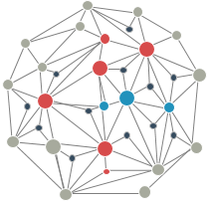
研究方法
基于孪生神经网络架构的模型设计
Notes:
在设计习题相似度模型时，我们首先基于孪生神经网络架构进行模型设计

Slide 15
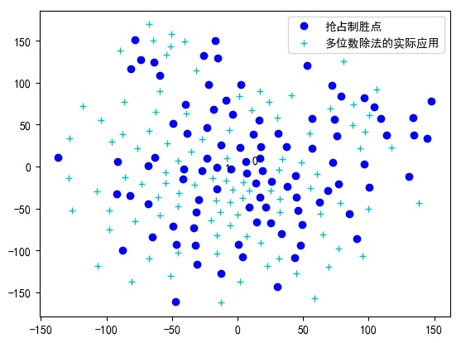
研究方法
基于孪生神经网络架构的模型设计
设计思路
2018年由谷歌提出的自然语言处理模型BERT能够对文本进行深度表征，该表征中包含文本间的隐藏联系。它刷新了11项自然语言处理任务的分数。
BERT
Notes:
先介绍该模型的设计思路。BERT模型是2018年由谷歌提出的自然语言处理模型，它刷新了11项自然语言处理任务的分数。我们选出 “抢占制胜点”和“多位数除法的实际应用”两类标签下的习题，利用BERT对它们进行向量表征，并用T-SNE进行降维可视化。可以发现，两类习题表征混杂在一起，BERT得到的习题表征并不理想。

Slide 16
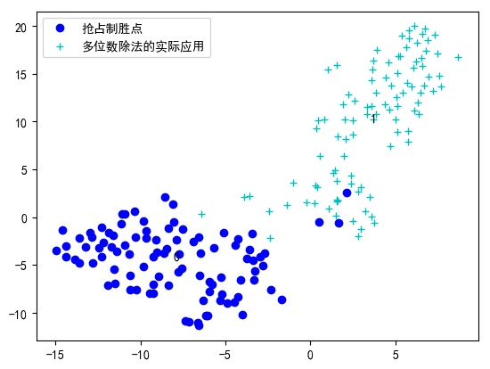
研究方法
基于孪生神经网络架构的模型设计
设计思路
原因：在训练时，BERT以预测输入的两道习题是否是相似题为目标，它没有着重于增加不相似习题之间的距离，同时减少相似习题之间的距离。
相应方案：利用孪生神经网络架构将习题映射到相似习题距离较近、不相似习题距离较远的习题表征空间。
BERT
SBERT-CLS
Notes:
在训练时，BERT以预测输入的两道习题是否是相似题为目标，没有着重于增加不相似习题之间的距离，同时减少相似习题之间的距离，因此得到的习题表征效果不理想。而孪生神经网络架构的主要目标为将输入映射到一个可以用距离反映“语义”距离的空间，它能够将习题映射到相似习题距离较近、不相似习题距离较远的习题表征空间。

Slide 17
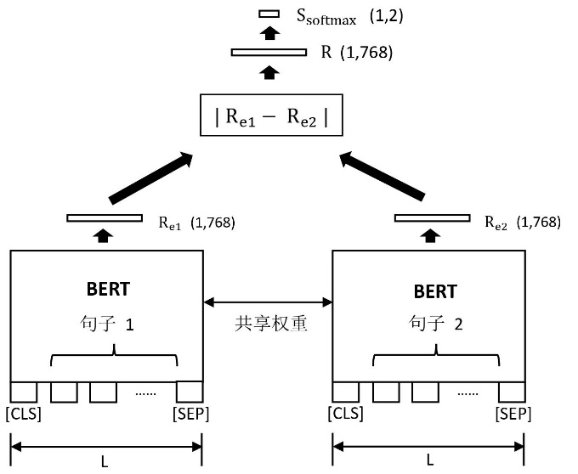
研究方法
基于孪生神经网络架构的模型设计
SBERT模型（基于Siamese框架）
训练
输入：
（0/1，原题问题文本，习题1问题文本）
输出：
交叉熵loss
Notes:
基于这些，我们提出基于Siamese架构的模型。同时输入一道原题和一道相似或不相似题 ，两道习题同时通过两个结构相同、权重共享的BERT模型得到两个习题表征 ，将这两个习题表征相减并取绝对值得到的结果送入全连接网络中，预测它们是否相似。它的输入是两道习题，当这两道习题相似时label是0，不相似时label是1。

Slide 18
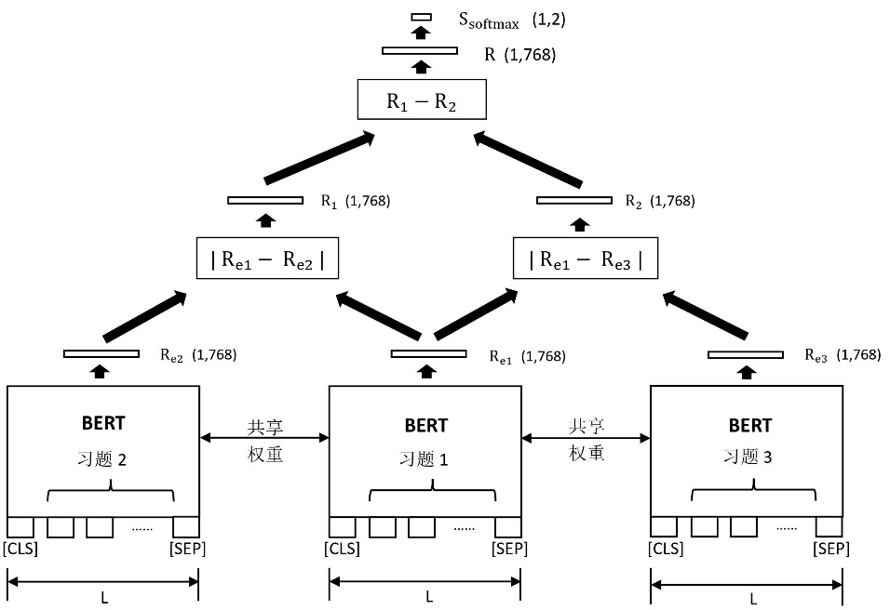
研究方法
基于孪生神经网络架构的模型设计
TBERT模型（基于Triplet框架）
训练
输入：
（0/1，原题问题文本，习题1问题文本，习题2问题文本）
输出：
交叉熵loss
Notes:
Triplet架构作为Siamese架构的延伸，同时送入正样本和负样本，收敛更快。我们可以借鉴该框架，提出TBERT模型。输入是原题，一道相似题和一道不相似题。当习题1是相似题时label是0，当习题2是相似题时label是1。

Slide 19
研究方法
基于孪生神经网络架构的模型设计
寻找相似习题任务上的表现
输入 | 模型 | 寻找相似习题任务中的MAP分数
 | m（不相似题数量） | 5 | 10 | 50 | 100 | 150 | 200
问题文本 | VSM | 0.80 | 0.74 | 0.53 | 0.45 | 0.41 | 0.38
 | BERT | 0.49 | 0.32 | 0.08 | 0.05 | 0.03 | 0.02
 | SLSTM | 0.92 | 0.86 | 0.62 | 0.48 | 0.42 | 0.35
 | SBERT-CLS | 0.93 | 0.88 | 0.65 | 0.50 | 0.41 | 0.35
 | TLSTM | 0.88 | 0.82 | 0.58 | 0.46 | 0.40 | 0.35
 | TBERT-CLS | 0.95 | 0.92 | 0.78 | 0.69 | 0.65 | 0.61
 | SLSTM | 0.83 | 0.73 | 0.42 | 0.31 | 0.24 | 0.22
解答文本
 | SBERT-CLS | 0.86 | 0.79 | 0.50 | 0.36 | 0.30 | 0.26
 | TLSTM | 0.79 | 0.70 | 0.41 | 0.31 | 0.26 | 0.22
 | TBERT-CLS | 0.87 | 0.81 | 0.57 | 0.48 | 0.42 | 0.37
TBERT-CLS模型比表现最好的基线模型VSM的MAP分数高出0.23（即相对提升了60.5%）
Notes:
可以看到，在寻找相似习题任务上，TBERT-CLS模型比表现最好的基线模型VSM的MAP分数高出0.23（即相对提升了60.5%）

Slide 20
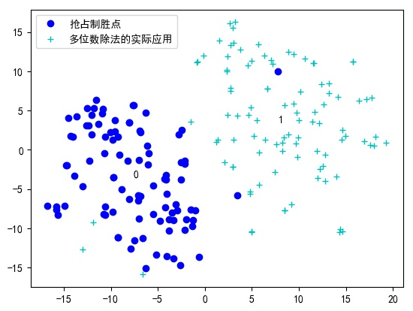
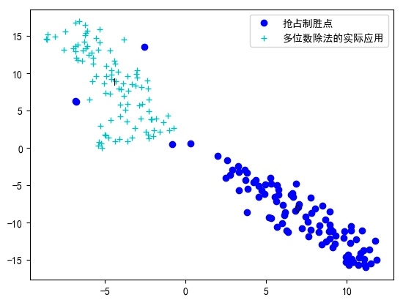
研究方法
基于孪生神经网络架构的模型设计
习题表征可视化
BERT
VSM
SBERT-CLS
TBERT-CLS
分界线明显，两类标签下习题表征的中心点距离较远，且比SBERT的类内距离更小
Notes:
我们同样选出两类标签下的习题进行表征可视化，可以发现，应用孪生神经网络架构能够使习题表征类内距离更小、类间距离更大。

Slide 21
研究方法
基于习题问题与解答的融合模型设计
Notes:
我们接着基于习题问题与解答进行融合模型设计

Slide 22
研究内容
基于习题问题与解答的融合模型设计
设计思路
两个重要发现：1、部分习题的问题文本和解答文本会有反复出现的单词，这些单词有时是习题所属类型的重要标志；2、部分关键词仅在习题的问题文本或解答文本中出现。
习题序号 | 问题/解答 | 文本
习题1 | 问题 | 两个人从1开始按自然数顺序轮流依此报数，每人每次只能报1~3个数，不允许不报，谁先报到25获胜。你选择先报还是后报？怎样报才能获胜？
 | 解答 | 25 / ( 1 + 3 ) = 6（组）……1（个），要获胜必须先报，先报1个数，然后跟另外一个人凑4个数就必胜。
习题2 | 问题 | 艾迪和薇儿两个人轮流在一个凸十六边形中画对角线。规定新画的对角线不能与已经有的相交，画最后一条线者获胜。如果艾迪先画，则谁有必胜的策略？
 | 解答 | 艾迪连十六边形相对的两个顶点，将十六边形分成两个九边形。之后不管薇儿怎么连线，艾迪都连与之成轴对称的线段即可。
“抢占制胜点”
Notes:
我们对习题的问题文本和解答文本进行了数据挖掘，可以得到两个重要发现：1、部分习题的问题文本和解答文本会有反复出现的单词，这些单词有时是习题所属类型的重要标志；2、部分关键词仅在习题的问题文本或解答文本中出现。

Slide 23
研究方法
基于习题问题与解答的融合模型设计
设计思路
相应方案：将问题文本和解答文本结合起来，更好地捕获习题问题文本和解答文本之间的关系，提升模型表征的能力。
Notes:
因此我们将问题文本和解答文本结合起来，能够更好地捕获习题问题文本和解答文本之间的关系，提升模型表征的能力

Slide 24
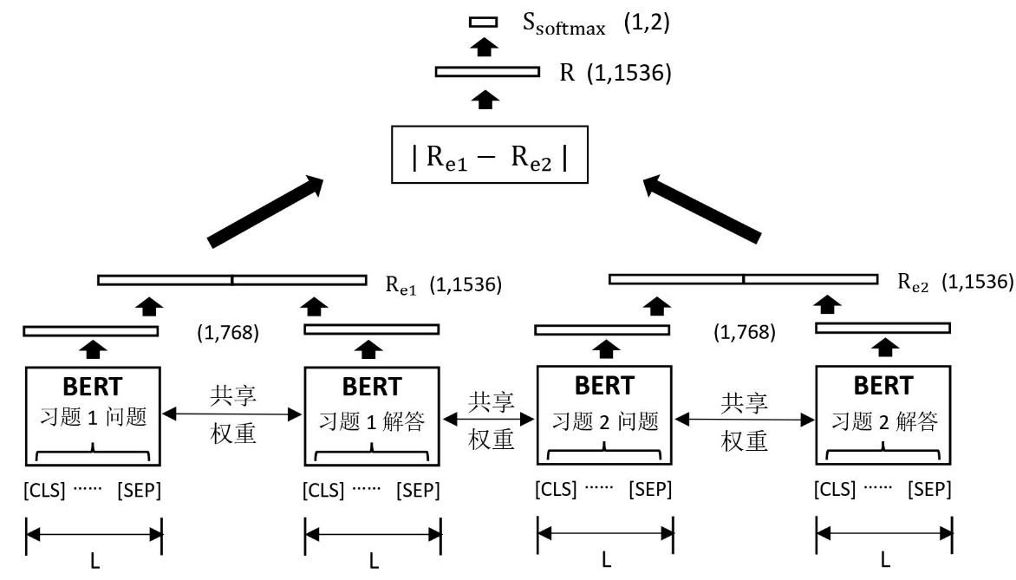
研究方法
基于习题问题与解答的融合模型设计
SBERT-QA模型（基于Siamese框架）
训练
输入：
（0/1，原题问题文本，原题解答文本，习题1问题文本，习题1解答文本）
输出：
交叉熵loss
Notes:
基于Siamese架构融合利用习题问题和习题解答的SBERT-QA模型架构如图所示，输入是两道习题的问题文本和解答文本，我们将习题问题和解答分别进行文本表征，并进行拼接。当这两道习题相似时label是0，不相似时label是1。

Slide 25
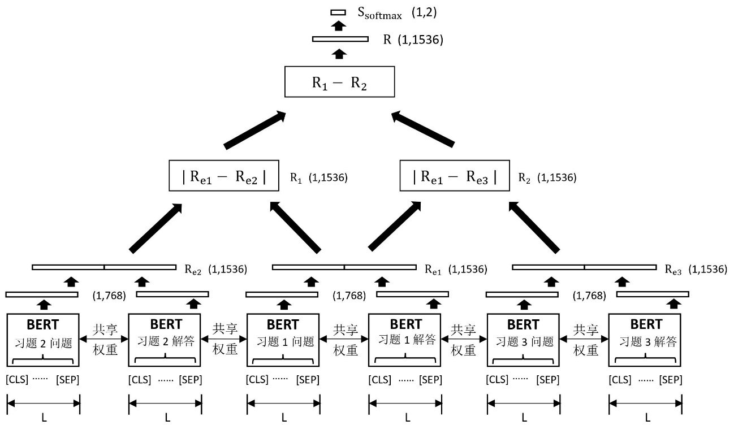
研究方法
基于习题问题与解答的融合模型设计
TBERT-QA模型（基于Triplet框架）
训练
输入：
（0/1，原题问题文本，原题解答文本，习题1问题文本，习题1解答文本，习题2问题文本，习题2解答文本）
输出：
交叉熵loss
Notes:
基于Triplet架构融合利用习题问题和习题解答的TBERT-QA模型架构如图所示。输入是原题，一道相似题和一道不相似题的问题文本和解答文本。当习题1是相似题时label是0，当习题2是相似题时label是1。

Slide 26
研究方法
基于习题问题与解答的融合模型设计
寻找相似习题任务上的表现
输入 | 模型 | 寻找相似习题任务中的MAP分数
 | m（不相似题数量） | 5 | 10 | 50 | 100 | 150 | 200
问题文本 | SBERT-CLS | 0.93 | 0.88 | 0.65 | 0.50 | 0.41 | 0.35
 | TBERT-CLS | 0.95 | 0.92 | 0.78 | 0.69 | 0.65 | 0.61
解答文本 | SBERT-CLS | 0.86 | 0.79 | 0.50 | 0.36 | 0.30 | 0.26
 | TBERT-CLS | 0.87 | 0.81 | 0.57 | 0.48 | 0.42 | 0.37
问题、解答文本 | SBERT-QA | 0.96 | 0.92 | 0.81 | 0.71 | 0.64 | 0.60
 | TBERT-QA | 0.96 | 0.94 | 0.82 | 0.74 | 0.69 | 0.65
TBERT-QA比仅考虑习题问题文本相似度匹配的TBERT-CLS模型高出0.04（即相对提升了6.6%）
Notes:
在寻找相似习题任务中，TBERT-QA比仅考虑习题问题文本相似度匹配的TBERT-CLS模型高出0.04（即相对提升了6.6%）

Slide 27
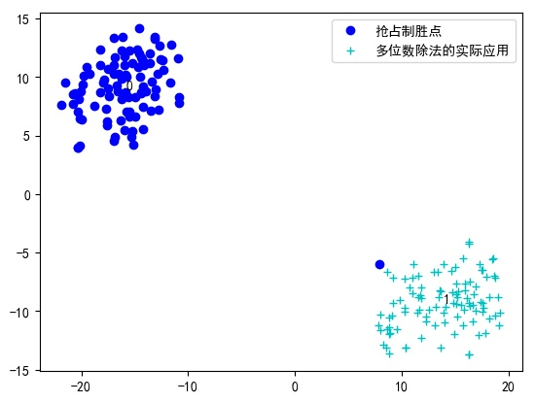
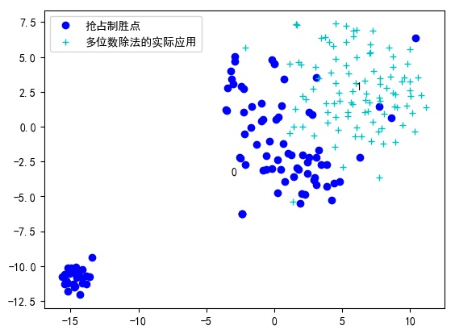
研究方法
基于习题问题与解答的融合模型设计
习题表征可视化
SBERT-CLS
TBERT-CLS
SBERT-QA
TBERT-QA
比SBERT-CLS每类习题的表征更靠近相应类别的中心点
Notes:
对习题进行表征可视化，可以发现融合利用习题问题和解答文本能够提升一定的文本表征。

Slide 28
研究方法
利用Text-CNN进行池化操作
Notes:
我们接着利用Text-CNN进行池化操作

Slide 29
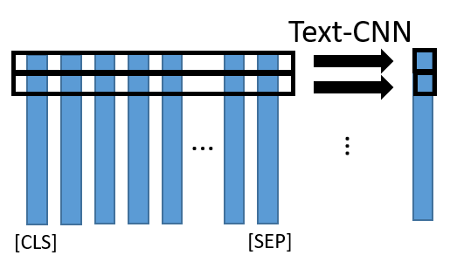
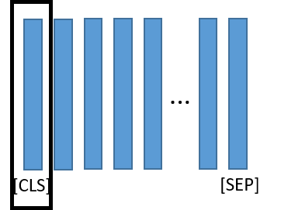
研究方法
利用Text-CNN进行池化操作
CNN-pooling：BERT模型的池化操作能够对输入进行表征，但无法充分捕获句子中所有位置上的信息。因此，本文将利用Text-CNN对包括[CLS]在内的所有位置上的文本对应的向量进行池化操作，以便获取综合全面的习题文本表征。
Notes:
在BERT模型中，它将句子中所有位置表征成一个固定维度的向量，并将起始位置[CLS]对应的向量作为句子表征。这种池化操作无法充分捕获句子中所有位置上的信息，因此本文将利用Text-CNN对包括[CLS]在内的所有位置上的文本对应的向量进行池化操作，以便获取综合全面的习题文本表征。

Slide 30
研究方法
利用Text-CNN进行池化操作
寻找相似习题任务上的表现
输入 | 模型 | 寻找相似习题任务中的MAP分数
 | m（不相似题数量） | 5 | 10 | 50 | 100 | 150 | 200
问题文本 | SBERT-CLS | 0.93 | 0.88 | 0.65 | 0.50 | 0.41 | 0.35
 | SBERT-CNN | 0.95 | 0.91 | 0.74 | 0.64 | 0.58 | 0.51
 | TBERT-CLS | 0.95 | 0.92 | 0.78 | 0.69 | 0.65 | 0.61
 | TBERT-CNN | 0.95 | 0.92 | 0.77 | 0.69 | 0.65 | 0.61
解答文本 | SBERT-CLS | 0.86 | 0.79 | 0.50 | 0.36 | 0.30 | 0.26
 | SBERT-CNN | 0.90 | 0.84 | 0.59 | 0.46 | 0.39 | 0.34
 | TBERT-CLS | 0.87 | 0.81 | 0.57 | 0.48 | 0.42 | 0.37
 | TBERT-CNN | 0.89 | 0.83 | 0.62 | 0.51 | 0.45 | 0.41
问题、解答文本 | SBERT-QA | 0.96 | 0.92 | 0.81 | 0.71 | 0.64 | 0.60
 | TBERT-QA | 0.96 | 0.94 | 0.82 | 0.74 | 0.69 | 0.65
 | SBERT-QA-CNN | 0.95 | 0.91 | 0.77 | 0.68 | 0.60 | 0.55
 | TBERT-QA-CNN | 0.96 | 0.94 | 0.81 | 0.74 | 0.70 | 0.66
TBERT-QA-CNN在测试集上的MAP分数比TBERT-QA高出0.01（即相对提升了1.5%）
Notes:
在寻找相似习题任务上，TBERT-QA-CNN在测试集上的MAP分数比TBERT-QA高出0.01（即相对提升了1.5%）

Slide 31
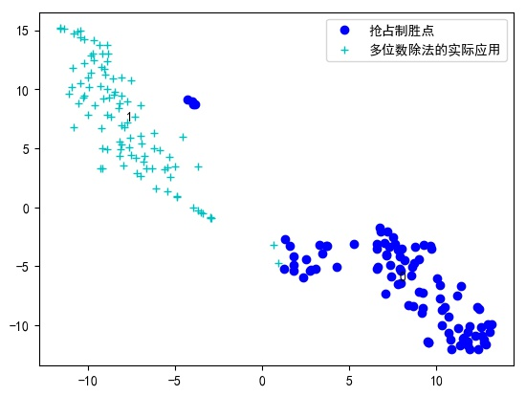
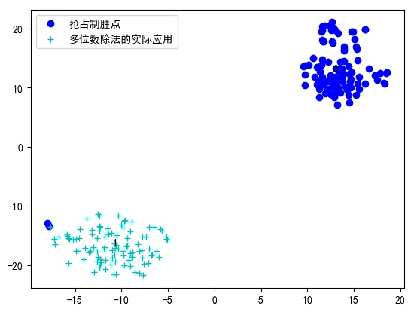
研究方法
利用Text-CNN进行池化操作
习题表征可视化
TBERT-CLS
TBERT-QA
TBERT-CNN
TBERT-QA-CNN
比TBERT-QA离群点更少，类间距离更大
Notes:
对习题进行表征可视化，发现加入text-cnn进行池化可以使离群点更少，类间距离更大

Slide 32
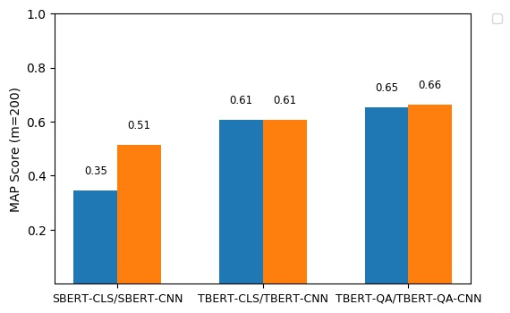
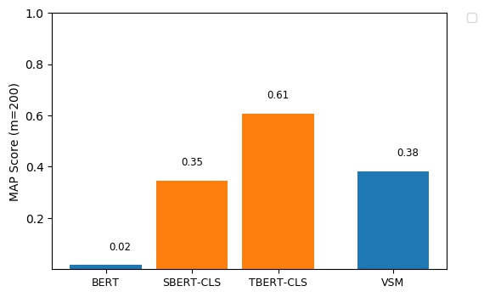
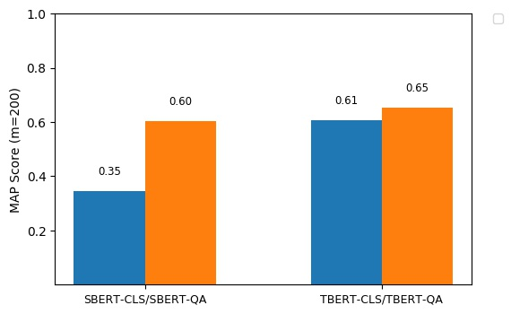
研究方法
贡献
基于孪生神经网络架构（Siamese和Triplet架构）的习题相似度模型
基于习题问题和解答的融合模型
Text-CNN池化获取综合全面表征
TBERT-QA-CNN比TBERT-QA提升1.5%
TBERT-QA比TBERT-CLS提升6.6%
TBERT-CLS比VSM提升60.5%
Notes:
总结一下，本文的贡献有三点，一是设计了基于孪生神经网络架构的习题相似度模型，二是设计了基于习题问题和解答的融合模型，三是利用text-cnn池化进一步获取了综合全面的表征。

Slide 33
研究背景
研究内容
研究方法
案例验证
研究成果
Notes:
接着介绍案例验证

Slide 34
案例验证
具体案例分析
原题 | 问题/解答 | 习题文本 | 习题标签
___ | 问题 | 甲、乙二人轮流报数，必须报$$1$$~$$6$$中的一个自然数，把两人报出的数依次加起来，谁报数后加起来的数是$$2000$$，谁就获胜．如果甲要取胜，是先报还是后报？报几？以后怎样报？ | 抢占制胜点
 | 解答 | 采用倒推法(倒推法是解决这类问题一种常用的数学方法)．由于每次报的数是$$1$$~$$6$$的自然数，$$2000-1=1999$$，$$2000-6=1994$$，甲要获胜，必须使乙最后一次报数加起来的和的范围是$$1994$$~$$1999$$，由于$$1994-1=1993$$(或$$1999-6=1993$$)，因此，甲倒数第二次报数后加起来的和必须是$$1993$$．同样，由于$$1993-1=1992$$，$$1993-6=1987$$，所以要使乙倒数第二次报数后加起来的和的范围是$$1987$$~$$1992$$，甲倒数第三次报数后加起来的和必须是$$1986$$．同样，由于$$1986-1=1985$$，$$1986-6=1980$$，所以要使乙倒数第三次报数后加起来的和的范围是$$1980$$~$$1985$$，甲倒数第四次报数后加起来的和必须是$$1979$$，…．把甲报完数后加起来必须得到的和从后往前进行排列：$$2000$$、$$1993$$、$$1986$$、$$1979$$、…．观察这一数列，发现这是一等差数列，且公差为$$7$$，这些数被$$7$$除都余$$5$$．因此这一数列的最后三项为：$$19$$、$$12$$、$$5$$．所以甲要获胜，必须先报，报$$5$$．因为$$12-5=7$$，所以以后乙报几，甲就报$$7$$减几，例如乙报$$3$$，甲就接着报$$4\left( =7-3 \right)$$．所以甲要获胜必须先报，甲先报$$5$$；以后，乙报几甲就接着报$$7$$减几．
Notes:
为了形象说明模型能力，本文在标签为“抢占制胜点”下的测试集中抽取一道习题进行相似习题推荐，表中展示了该题的问题文本和解答文本。我们发现，原题问题文本关键词包括“轮流”、“获胜”、“先”、“后”等字眼，而解答文本包括“倒推”、“获胜”等字眼。为该题推荐相似习题的难点在于：题目中“数”、“自然数”等一类描述过多，如果不进行文本的深层语义提取，很容易与“数”有关的概念混淆。

Slide 35
案例验证
具体案例分析
一、四个基线模型的表现及原因分析（输入为问题文本时）
模型（MAP） | 前5道最相似习题所属标签 | 分析
VSM （0.0） | “加权平均数”、“连续自然数三角形数表之已知位置求数”、“数的整除”、“连续自然数三角形数表之已知位置求数”、“求算式整数部分” | VSM捕捉了原题中与“数”有关的信息，但却没有捕捉到“获胜”等更重要的信息
BERT （0.0） | “三视图求表面积与体积综合”、“单项式乘多项式”、“定积分的几何意义”、“三角形格点多边形直线的倾斜角与斜率”、“直线的位置关系、直线的方程” | BERT在该习题上没有捕捉到关键信息，近似于“随机”推荐相似习题
SLSTM （0.2） | 有2道属于“抢占制胜点”这一概念，其余3道属于“复合数字的整除特征应用”和“计数求概率”这2个标签 | SLSTM在输入问题文本时能够提升捕获“获胜”等与“抢占制胜点”标签相关的信息
TLSTM （0.46） | 第1道属于“抢占制胜点”，其余4道分别属于“分数的通分”、“两端植树问题变型”、“数的整除”、“容斥原理”这4类标签 | TLSTM能够提升捕获“获胜”等与“抢占制胜点”标签相关的信息
Notes:
我将列出所有模型对该题推荐相似题的结果并分析。表中第一列为模型，第二列为推荐的top5习题所属的标签，我们发现四个baseline模型中，VSM捕获了与“数”有关的信息，而BERT没有捕获到关键信息。SLSTM和TLSTM能够捕获“获胜”等与“抢占制胜点”标签相关的信息。

Slide 36
案例验证
具体案例分析
二、模型架构比较（输入为问题文本时）
模型（MAP） | 前5道最相似习题所属标签 | 分析
BERT （0.0） | “三视图求表面积与体积综合”、“单项式乘多项式”、“定积分的几何意义”、“三角形格点多边形直线的倾斜角与斜率”、“直线的位置关系、直线的方程” | ——
SBERT-CLS （0.87） | 前5道最相似习题中有3道属于“抢占制胜点”标签，剩下2道分别属于“计数求概率”和“组合问题”标签 | 基于Siamese架构的模型能够将属于“抢占制胜点”标签下的习题与其他根据语义较容易识别的习题类别分开
TBERT-CLS （0.91） | 有4道属于“抢占制胜点”标签，仅有1道属于“复合数字的整除特征应用”标签 | 基于Triplet架构的模型能够更有效的将属于“抢占制胜点”标签下的习题从与“数”有关的习题类别中剥离出来
Notes:
接下来进行模型架构的比较。我们发现基于Siamese架构的SBERT-CLS能够将属于“抢占制胜点”标签下的习题与其他根据语义较容易识别的习题类别分开，而基于Triplet架构的TBERT-CLS能够将属于“抢占制胜点”标签下的习题从与“数”有关的习题类别中剥离出来。

Slide 37
案例验证
具体案例分析
三、模型输入分析（输入为问题文本 vs 输入为问题和解答文本）
模型（MAP） | 前5道最相似习题所属标签 | 分析
SBERT-CLS（0.87） | 前5道最相似习题中有3道属于“抢占制胜点”标签，剩下2道分别属于“计数求概率”和“组合问题”标签 | ——
SBERT-QA（0.96） | 4道属于“抢占制胜点”标签，1道属于“智巧趣题”标签 | 与输入为问题时相比，输入为问题和解答能够使模型更充分的捕获习题关键信息，进而提升效果
Notes:
接着是模型输入分析，我们发现与输入为问题文本的SBERT-CLS相比，输入为问题和解答文本的SBERT-QA能够使模型更充分的捕获习题关键信息，进而提升效果。

Slide 38
案例验证
具体案例分析
四、池化类型分析（输入为问题文本时）
模型（MAP） | 前5道最相似习题所属标签 | 分析
TBERT-CLS （0.91） | 2道属于“抢占制胜点”，其余3道分别属于“容斥原理”、“多位数除法的实际应用”、“计数求概率” | ——
TBERT-CNN （1.0） | 4道属于“抢占制胜点”标签，1道属于“智巧趣题”标签 | 相比于TBERT-CLS，TBERT-CNN能够提升捕获习题中关键信息的能力
Notes:
最后是池化类型分析，发现相比于TBERT-CLS，TBERT-CNN能够提升捕获习题中关键信息的能力。

Slide 39
研究背景
研究内容
研究方法
案例验证
研究成果
Notes:
最后介绍研究成果

Slide 40
研究成果
一部分工作以第一作者发表1篇论文
Feng M, Chen Y, Guo Y, et al. Learning Text Representations for Finding Similar Exercises[C]. international conference on consumer electronics, 2019.
剩下的工作已完成第2篇的撰写和投递，收到审阅意见并修改
Notes:
一部分工作已经以第一作者发表1篇论文，剩下的工作已完成第2篇的撰写和投递，收到审阅意见并修改

Slide 41
敬请各位老师批评指正
Notes:
谢谢各位老师！

